Slide 1

满分冲刺
—透镜

Slide 2

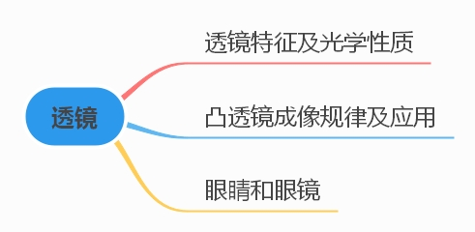
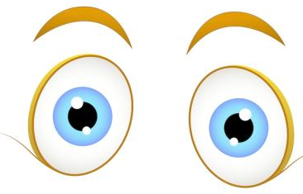
透镜
考点梳理

Slide 3
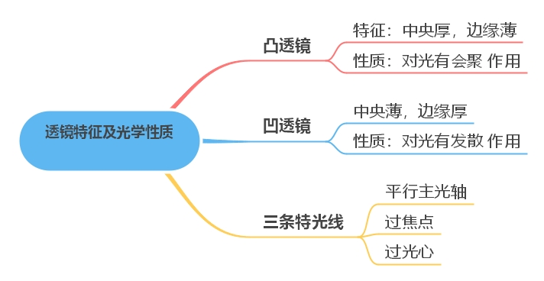
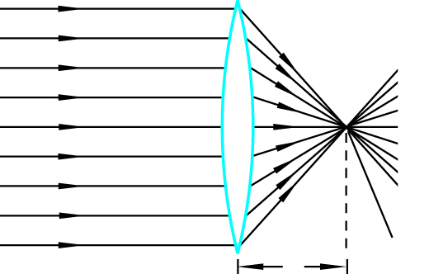
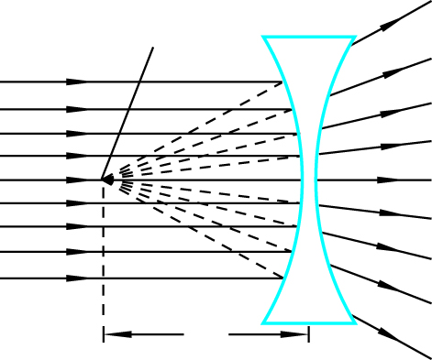
考点1-透镜特征及光学性质
考点详情

Slide 4
考点1-透镜特征及光学性质
真题演练
【2018北京模考】透镜分类与基本概念下列说法中正确的是（ ）
A．光线通过凸透镜后，折射光线会聚于一点，这一点就是凸透镜的焦点
B．焦点到透镜光心的距离叫焦距，用f表示
C．凸透镜只对平行光线有会聚作用
D．凸透镜对光线有会聚作用，所以通过凸透镜的光线一定相交于一点
【答案】B
【解析】A. 只有平行于主光轴的光线，经凸透镜折射后，会聚在主光轴上一点，这点是凸透镜的焦点。不符合题意。
B. 焦点到光心的距离是透镜的焦距，用f表示。符合题意。
C. 凸透镜对平行光线、会聚光线、发散光线都有会聚作用。不符合题意。
D. 凸透镜对光线有会聚作用，凸透镜可能把光线会聚成点，可能会聚成平行光线，可能还是分开的光线。不符合题意。

Slide 5
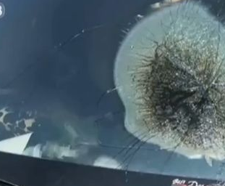
考点1-透镜特征及光学性质
真题演练
【2019湖北宜昌】据央视新闻报道，我国台湾省台中市一辆小客车，因车主将矿泉水随手放在仪表盘上的防滑垫上，导致防滑垫起火（如图所示）. 这瓶矿泉水所起的作用相当于（ ）
A. 平面镜 B. 三棱镜 C. 凸透镜 D. 凹透镜
【答案】C
【解析】 装有水的矿泉水瓶相当于一个凸透镜，中间厚边缘薄，由于凸透镜对光线的会聚作用，射入车内的光线经矿泉水瓶折射后集中于它的焦点上，时间一长正好使放置于此处的物品起火。故选：C

Slide 6


考点1-透镜特征及光学性质
真题演练
【2019江苏】图中，F和O分别为凸透镜的焦点和光心，请将两条光线的光路图补充完整。
【答案】
【解析】平行于主光轴的入射光线经凸透镜折射后通过焦点，过光心的光线传播方向不变，据此完成光路图，如答案图所示：

Slide 7
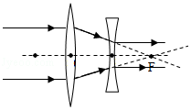
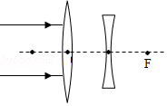
考点1-透镜特征及光学性质
真题演练
【2019山东日照】平行光经过凸透镜后会聚在主光轴上的一点，这个点叫作凸透镜的焦点；平行光经过凹透镜后，光线发散，发散光线的反向延长线交在主光轴上的一点，这个点叫作凹透镜的虚焦点。如图，F点既是图示凸透镜的焦点，也是图示凹透镜的虚焦点，请画出图中两条平行于主光轴的光线经过两个透镜的光路图。
【答案】
【解析】平行于主光轴的光线经凸透镜折射后将过焦点，已知F点既是图示凸透镜的焦点，也是图示凹透镜的虚焦点；
延长线过另一侧焦点的光线经凹透镜折射后将平行于主光轴，如答案图所示：

Slide 8
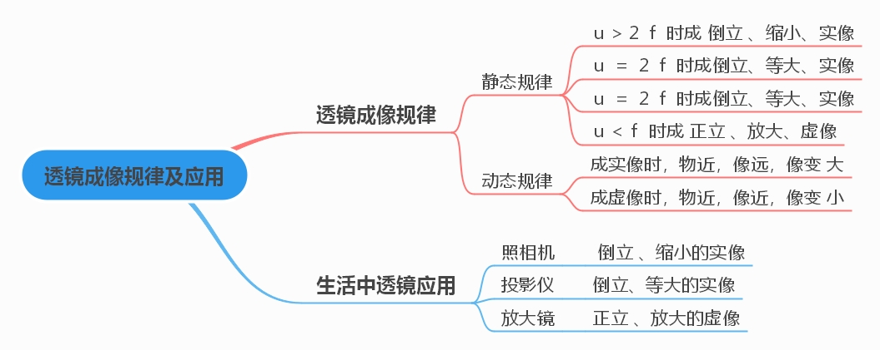
考点2-透镜成像规律及应用
考点详情

Slide 9
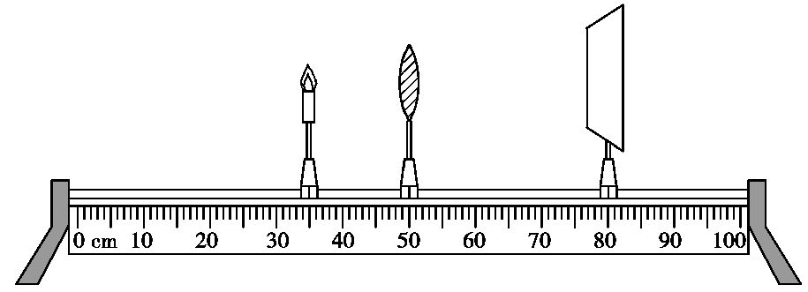
考点2-透镜成像规律及应用
真题演练
【 2018北京】小军做凸透镜成像规律的实验时,将焦距为10 cm的凸透镜固定在光具座上50 cm刻度 线处,光屏和点燃的蜡烛分别位于凸透镜两侧,蜡烛放置在35 cm刻度线处,如图所示。移动光屏,直到在光 屏上呈现烛焰清晰的像。下列说法中正确的是 ( )
A.光屏上呈现的是烛焰的虚像
B.光屏上呈现的是烛焰正立的像
C.光屏上呈现的是烛焰放大的像
D.该实验现象能说明照相机的成像特点
【答案】 C
【解析】光屏上的像是实像,虚像不能呈现在光屏上,A选项错误;凸透镜所成的实像是倒立的,B选项错 误;物距为15 cm,焦距为10 cm,物距大于焦距、小于2倍焦距,成倒立、放大的实像,C选项正确;照相机成倒 立、缩小的实像,该实验现象不能说明照相机的成像特点,D选项错误。

Slide 10
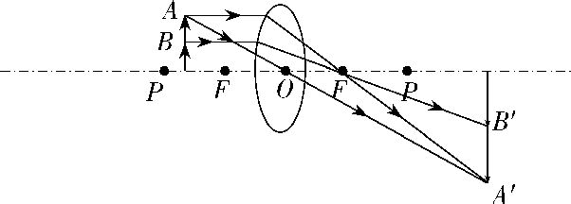
考点2-透镜成像规律及应用
真题演练
【2019福建】在“探究凸透镜成像规律”的实验中:
(1)需要将凸透镜、蜡烛和光屏安装在光具座上,置于中间位置的应是 。
(2)调节好装置,将蜡烛放在2倍焦距之外时,光屏上能成 (选填“放大”或“缩小”)、倒立的 像(选填“实”或“虚”)。生活中常用的 是利用这一成像规律工作的。
(3)将蜡烛移至1倍焦距与2倍焦距之间某处,光屏上成清晰的像。若烛焰中心下降1 cm,光屏上的像会 移动(选填“向上”或“向下”),移动的距离 1 cm(选填“大于”“小于”或“等于”).
【答案】 (1)凸透镜 (2)缩小 实 照相机 (3)向上 大于
【解析】 (1) 在光具座上依次摆放蜡烛、凸透镜、光屏,所以中间位置的是凸透镜。(2)光屏上得到是缩小、倒立的实像,照相机成像规律.
(3)将蜡烛移到1倍焦距与2倍焦距之间,光屏上成放大、倒立的实像,此时物距小于像距,像移动的距离大于1 cm。可以用做图法。假设蜡烛A摆放在F和P之间的位置,这时在光屏上形成的像就是A',当烛焰中心下移,相当于蜡烛变成B,光屏所成的像就变成B', 明显地比较出,物下移,像上移,像移动的幅度较大.

Slide 11
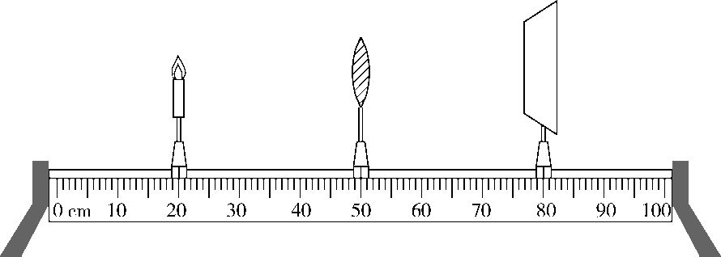
考点2-透镜成像规律及应用
真题演练
【 2019内蒙古包头】在研究“凸透镜成像规律”的实验中:
(1)蜡烛、凸透镜、光屏在光具座上的位置如图所示,恰能在光屏上得到一个清晰的倒立、等大的实像,则凸透镜的焦距为 cm。
(2)保持蜡烛与凸透镜位置不变,换用一个不同焦距的凸透镜,将光屏向右移动才能重新得到清晰的像,此时像 (选填“变大”“变小”或“不变”),换用的凸透镜焦距可能为 。
A.10.0 cm B.20.0 cm C.30.0 cm D.35.0 cm
(3)将图中的凸透镜换成玻璃板后光屏上的像消失了,原因是 。
【答案】 (1)15.0 (2)变大 B(或20.0 cm) (3)平面镜成虚像,无法呈现在光屏上
【解析】 (1)由题图可知,物距(50.0 cm-20.0 cm=30.0 cm)等于2f,则凸透镜焦距为15.0 cm。
(2) 换用另一凸透镜后,光屏向右移动得到清晰的像,则此时物距小于像距,即f<u<2f,v>2f,成放大的实像,比移动前像变大了;同时可知,更换的凸透镜对光线的会聚作用变弱了,即焦距变大,因凸透镜右侧光具座长度仅有50 cm,即50 cm>2f,f<25 cm,故应选B。(3) 璃板相当于平面镜,所成的像为虚像,无法用光屏承接。

Slide 12
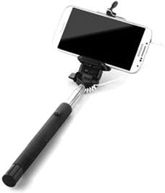
考点2-透镜成像规律及应用
真题演练
【 2019陕西西安】近年来流行一种“自拍神器”给旅行者自拍带来方便,如图所示,与直接 拿手机自拍相比,利用“自拍神器”可以 ( )
A.增大像距
B.增大像的大小
C.缩短景物到镜头的距离
D.增大取景范围
【答案】 D
【解析】凸透镜成实像时,物距越大,像距越小,像越小;“自拍神器”与直接拿手机自拍相比,利用自拍杆 可以增大物距,减小像距,减小像的大小,从而增大取景范围,取得更好的拍摄效果。故D正确,A、B、C错误。

Slide 13
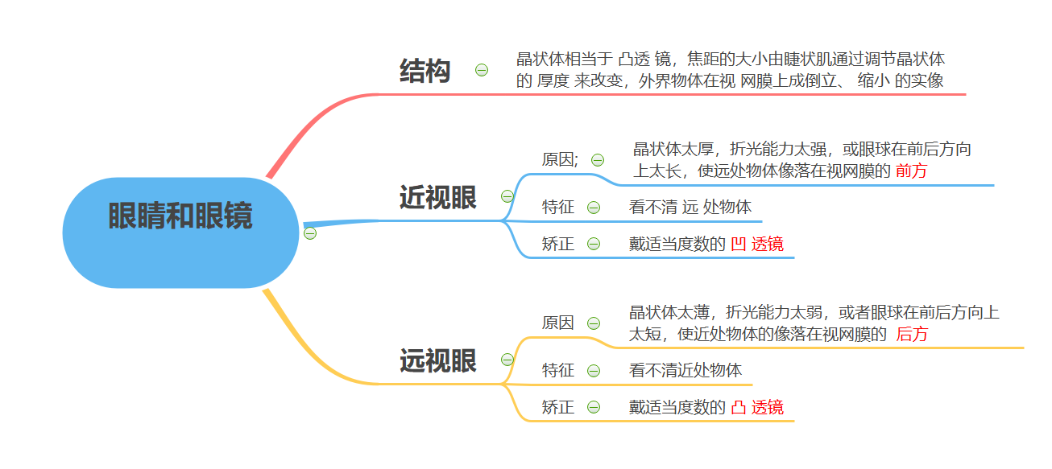
考点3-眼睛和眼镜
考点详情

Slide 14
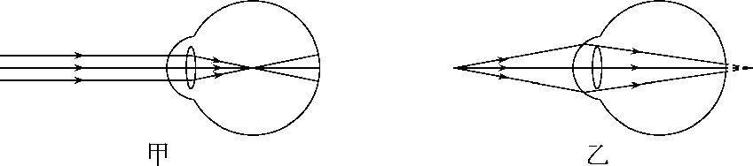
考点3-人眼和眼镜
真题演练
【 2019浙江杭州】关于近视和远视的成因如图所示,下列说法正确的是 ( )
A.甲为近视眼,可配戴凹透镜矫正
B.乙为近视眼,可配戴凸透镜矫正
C.甲为远视眼,可配戴凸透镜矫正
D.乙为远视眼,可配戴凹透镜矫正
【答案】 A
【解析】由图可知,甲为近视眼,可配戴凹透镜矫正,故A正确,C错误;乙为远视眼,可配戴凸透镜矫正,故B、D错误.

Slide 15


考点3-眼睛和眼镜
真题演练
【2019四川内江】如图所示，是矫正远视眼的光路示意图，请在虚线方框内画出相应的透镜。
【答案】
【解析】远视眼是由于晶状体太薄或眼球前后径过长，使折射光线会聚在视网膜的后方，应该用会聚透镜来矫正，凸透镜对光线起会聚作用，所以在虚线框内应放置凸透镜，使折射光线提前会聚在视网膜上。

Slide 16
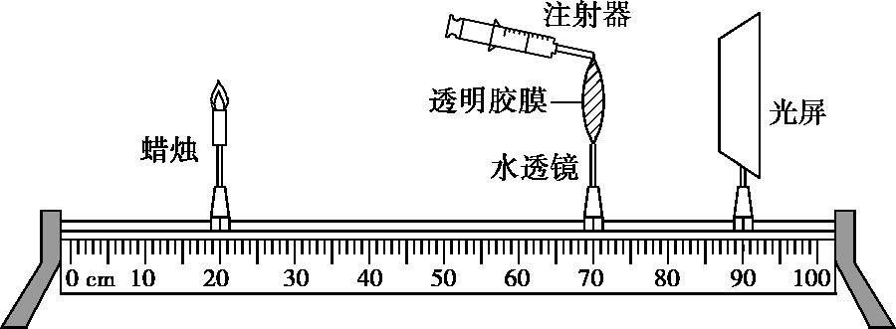
考点3-人眼和眼镜
真题演练
【 2019山东济南】为了研究眼的成像原理,小科自主研制了如图所示的实验装置。用水透镜模拟眼的晶状体,通过注水或抽水可改变水透镜凸度大小。光屏和水透镜固定在光具座如图所示的位置。点燃蜡烛后,调节水透镜凸度,直至光屏上成一个清晰倒立、 (填“放大”、“等大”或“缩小”)的实像。若将点燃的蜡烛向左移动一小段距离,要使光屏上重新得到清晰的像,应对水透镜 (填“注水”或“抽水”)。
【答案】 缩小 抽水
【解析】由图可知,物距大于像距,并且能在光屏上成实像,所以物距一定是在二倍焦距之外,所以成的是倒立、缩小的实像。
向左移动蜡烛,即此时的物距变大,像距应该变小,即光屏应该向左移动,才能使得像清晰,但若保持光屏和透镜位置不变,仍使得像成在光屏上,则需要让凸透镜的会聚能力减弱,即需要让凸透镜变薄,故应该向外抽水。

